Slide 1
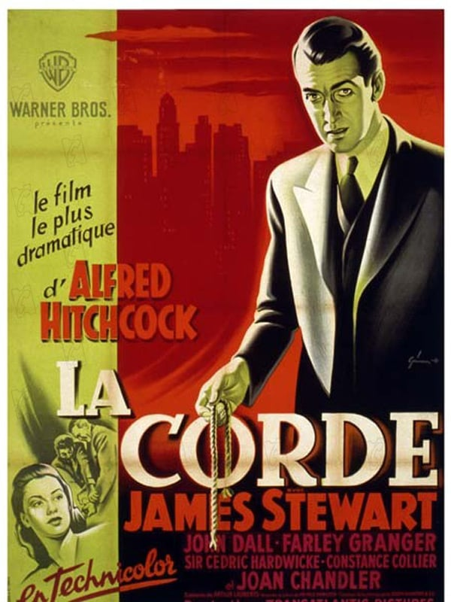
La corde (1948) alfred hitchcock

Slide 2
Conception
Adaptation de la pièce de théâtre Rope's End de Patrick Hamilton,
Histoire tirée d'un fait divers : "Affaire Leopold et Loeb" (Chicago)
Premier film couleur d'Alfred Hitchcock
Donne l'impression d'un seul plan-séquence : transitions grâce à des couleurs sombres
Chaque mouvement de caméra et d'acteurs était schématisé, dessiné
Contrainte : durée de 10 minutes pour les bobines de l'époque

Slide 3
histoire
Deux amis (Brandon et Philip) étranglent un de leurs camarades de classe pour se donner des sensations fortes puis donnent une soirée pour la famille et les amis de la victime.
Le cadavre se trouve dans la malle qui sert de table.
Leur ancien professeur (Rupert) devient de plus en plus soupçonneux la soirée durant.

Slide 4
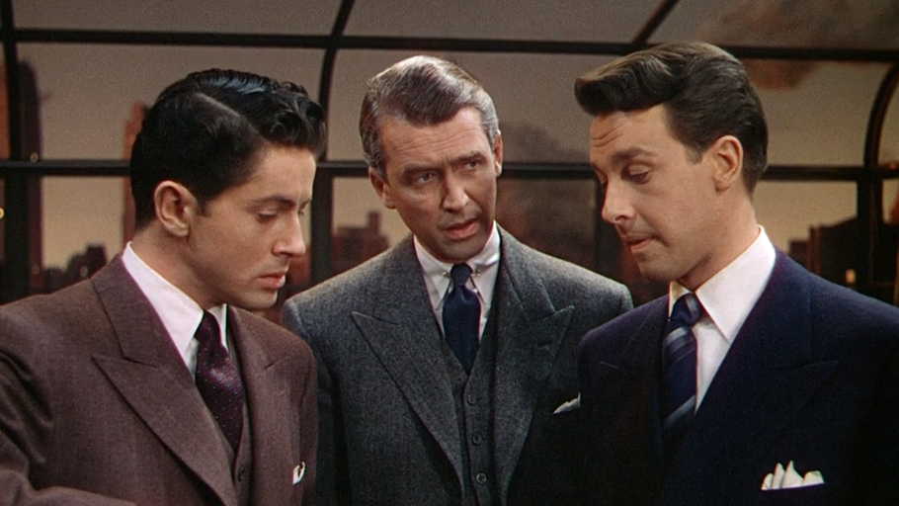
Le Suspense
Le spectateur a connaissance du meurtre, contrairement aux convives
La caméra saisit la tension des personnages (Philip en particulier), par les gestes, les regards s'arrête sur la malle, joue avec nos nerfs...
Les discoussions prennent un double-sens

Slide 5
Réception du film
Réception mitigée : les théories immorales sur l'art du crime et les références au concept du "Surhomme" de Nietzsche (et ce qu'il induit : une hiérarchie entre les individus) ont dérangé (Le nazisme n'est pas si loin, 1948...)
Les raccords visibles entre les différents plans ont été critiqués (# plan-séquence véritable)
Très proche d'une pièce de théâtre, mais pas d'un film, selon certains

Slide 6
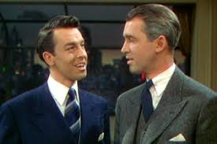
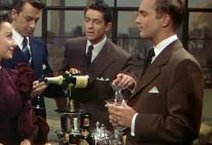
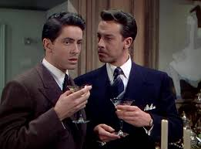
Les thèmes
L'inconscient, les pulsions meurtrières
L'homosexualité ?
Le mal et ses différentes formes

